Slide 1
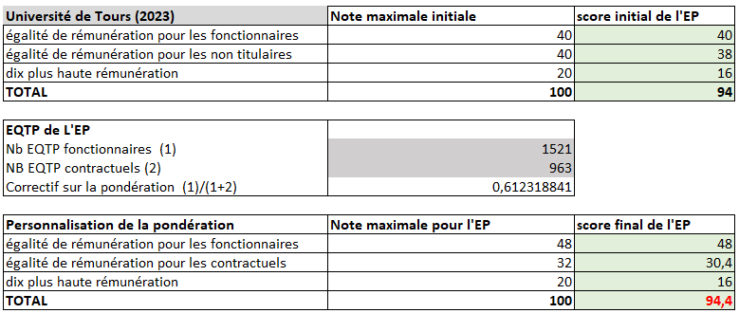
Index égalité 2023 Université de Tours
Le calcul effectué au moyen du kit DGAFP permet d’établir un index de 94,4/100, soit supérieur au seuil prévu par le décret.

Slide 2
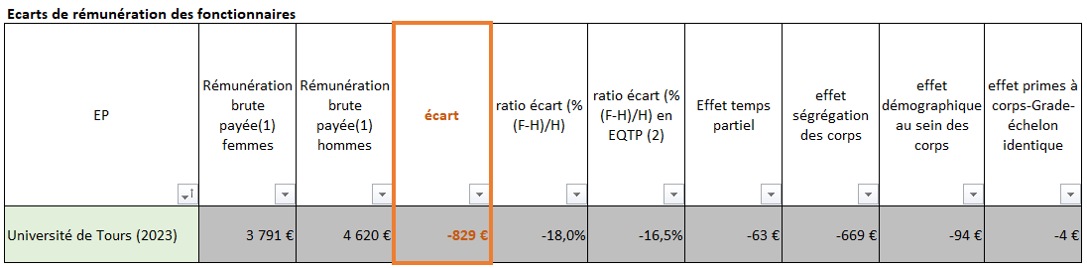
Indicateur 1 : fonctionnaires
L’écart de rémunération entre les femmes et les hommes fonctionnaires en 2023 est de 829€ pour l’ensemble de la population. Il est négatif car défavorable aux femmes (F-H).
En moyenne en 2023, la rémunération des femmes fonctionnaires est inférieure à celle des hommes fonctionnaires de 16,5% en équivalent temps plein (18 % en personnes physiques).

Slide 3
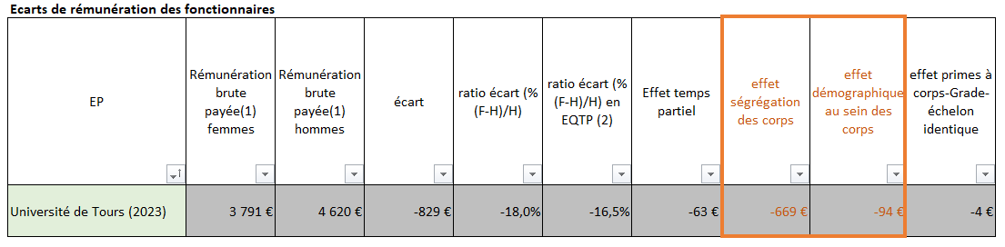
Indicateur 1 : fonctionnaires
Deux causes principales:
L’effet ségrégation : -669 € signifie que 81% de l’écart de rémunération est lié au fait que les femmes sont plus nombreuses dans les corps les moins bien rémunérés et les hommes plus nombreux dans les corps les mieux rémunérés (cf. focus en annexe).
L’effet démographique : -94 € signifie 11% de l’écart de rémunération est lié au fait que dans un même corps les hommes sont plus nombreux dans les grades et les échelons les plus élevés.

Slide 4
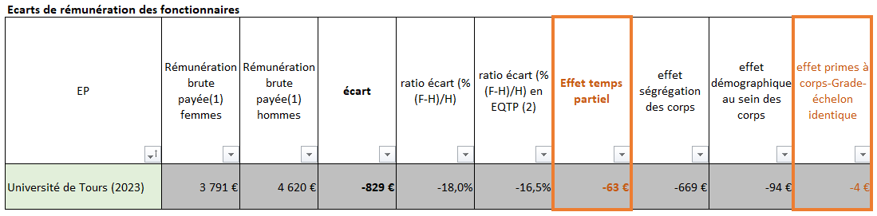
Indicateur 1 : fonctionnaires
L’effet temps partiel : -63 € correspond 8% de l’écart de rémunération est lié au fait que les femmes sont davantage à temps partiel que les hommes.
L’effet primes : -4 € signifie que moins d’1% de l’écart de rémunération est lié au fait que dans un même corps/grade/échelon, les hommes touchent plus de primes que les femmes.

Slide 5
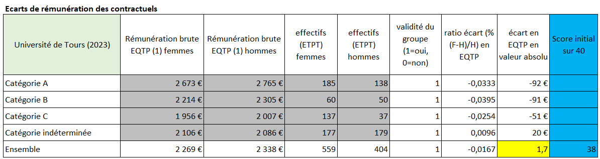
Indicateurs 2 : Contractuels
La méthode de calcul est la même que pour les fonctionnaires, les contractuels étant répartis selon les catégories hiérarchiques. Dans la catégorie indéterminée figurent les doctorants et HU intégrés dans le RSU dans la catégorie A. La présente nomenclature respecte la catégorisation proposée par la DGAFP.
Constats :
. Les femmes sont globalement moins bien rémunérées que les hommes
. Plus on progresse dans les catégories hiérarchiques, plus l’écart de rémunération est important.

Slide 6
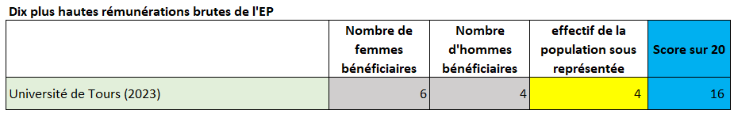
Indicateur 3 : Dix plus hautes rémunérations
Pour 2023, il y a plus de femmes que d’hommes parmi les dix plus hautes rémunérations de l’établissement.
Cet indicateur est cependant à manier avec précaution. Une forte volatilité est en effet constatée sur les trois derniers exercices :
  2022 : 2 femmes pour 8 hommes
  2021 : 4 femmes pour 6 hommes

